Slide 1

Production graphique
MMI 1 – TP#1 S1

Slide 2
Danielo JEAN-LOUIS

Slide 3
But du cours
Découvrir le logiciel de PAO Indesign
Notes:
- On retrouve Apple, Netflix ou encore Microsoft au W3C. Netflix va notamment contribuer à une technologie (https://www.w3.org/TR/media-source/) utilisée dans l’épisode Bandersnatch de Black Mirror
- Le W3C définit également les standards du javascript ou du CSS
- Face à la lenteur du W3C, Apple (Safari), Mozilla (Firefox) et Opera (Opera) forment le WHATWG (Web Hypertext Application Technology Working Group). L’idée étant de définir ensemble les standards du web.
-

Slide 4
PAO
Publication Assistée par Ordinateur
Logiciel permettant de réaliser des documents pour l’impression. Gère :
  Typographie
  Mise en page
  Import d’images
  Couleurs
  ...

Slide 5
Adobe InDesign
Logiciel payant sous abonnement
  Le plus populaire du marché
Fonctionne en synergie avec d’autres logiciels Adobe : Photoshop, Illustrator, InCopy…
Complet, les possibilités sont infinies
  Flyer, livres, prospectus...

Slide 6

Anatomie extérieure d’un document
Source illustration : freepik.com
Quatrième de couverture
(troisième de couverture de l’autre côté)
Première de couverture
(deuxième de couverture de l’autre côté)
Dos

Slide 7
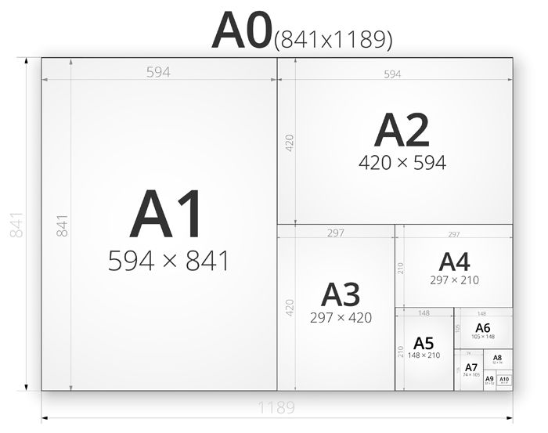
Format d’imprimerie (partout sauf Amé. Nord)
Norme ISO 216
Tailles en mm

Slide 8
Formats notables
A4 : Format utilisé pour les documents
A6 : Cartes postales
B4 : Format d’enveloppe pour les documents A4
  A5 → B5...

Slide 9
Format d’imprimerie A4
Format le plus répandu en Europe
Taille : 21 x 29,7cm
Représente la moitié d’une feuille A3
Représente le double d’une feuille A5
Source(s) :
https://scrumguides.org/docs/scrumguide/v2020/2020-Scrum-Guide-French.pdf

Slide 10
Anatomie d’une feuille (page paire)
Inversé sur une page impaire
Marges
Contenu (texte + images)
Grand fond
Petit fond

Slide 11
Anatomie d’une feuille (page paire)
Contenu (texte + images)
ou zone tranquille
Fond perdus
Format du document

Slide 12
Fonds perdus
Zone de débordement indispensable pour les documents imprimés contenant une image
Taille entre 3 et 5 mm de chaque côté
Permettent d’avoir une marge de sécurité lors du massicotage
  Découpage du document
Source(s) :
https://www.papeo.fr/blog/les-erreurs-communes-notamment-le-fond-perdu/
https://juliencrego.com/cours/indesign-creer-un-nouveau-document/

Slide 13
Fonds perdus
Doivent être de la même couleur que le contenu prolongé
  Sinon risque de bords colorés
N’oubliez jamais les fonds perdus dans vos documents InDesign
Source(s) :
https://www.papeo.fr/blog/les-erreurs-communes-notamment-le-fond-perdu/
https://juliencrego.com/cours/indesign-creer-un-nouveau-document/

Slide 14
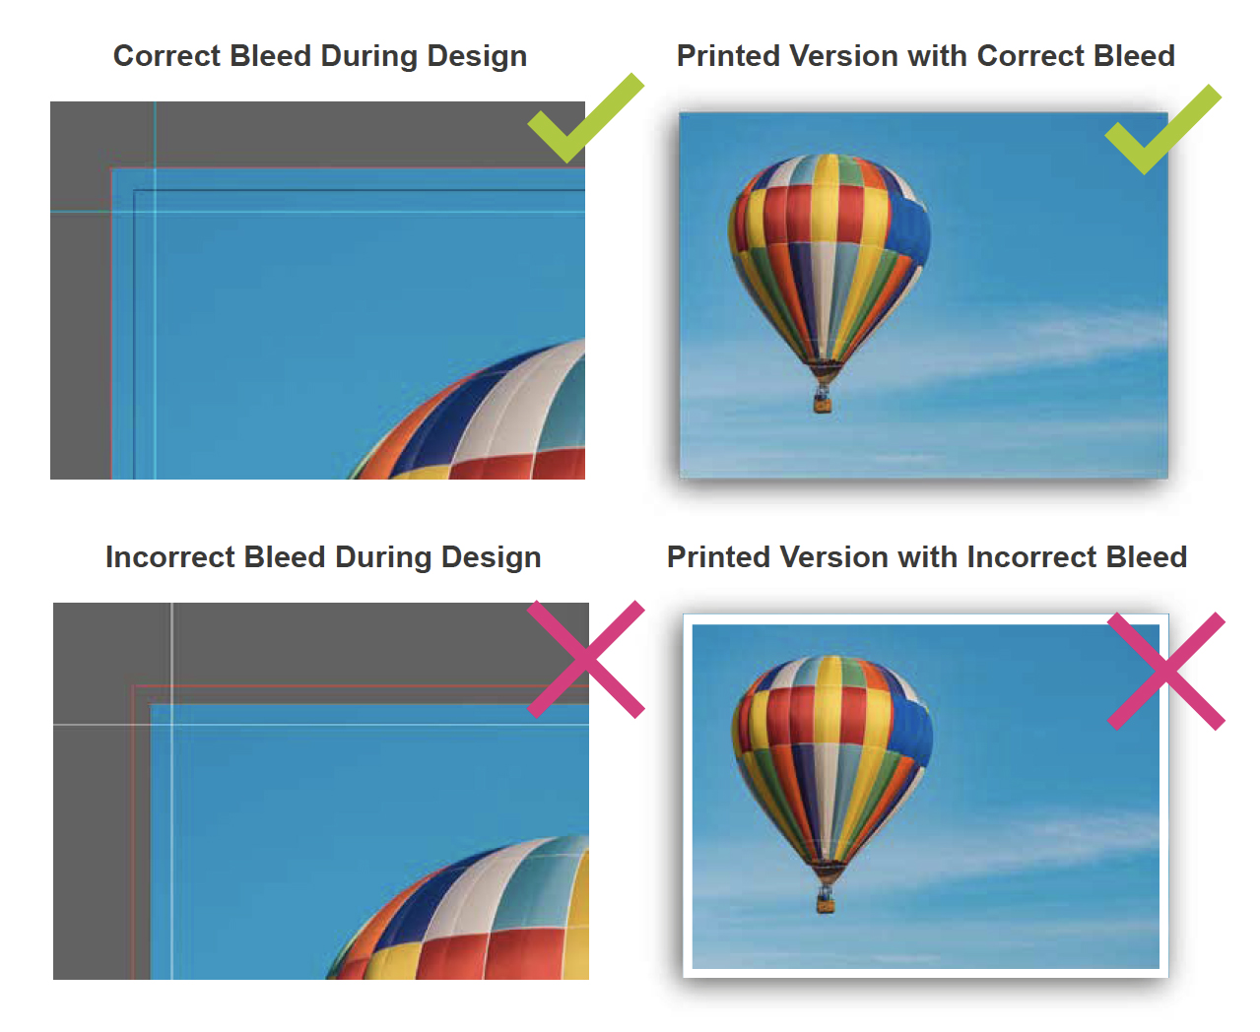
Fonds perdus
L’absence de fonds perdus crée une marge blanche à l’impression
Source : https://www.printingcenterusa.com/blog/what-is-full-bleed-printing/

Slide 15
Marges
Encadrent la zone de sécurité
Minimum 4 mm de chaque côté
  Mettre plus sur les documents reliés sur les petits fonds
N’apparaissent pas dans le document final

Slide 16
Zone de sécurité
Contient les éléments importants
Positionnée entre le petit et le grand fond
Garantit un espace avec le bord du document
  Meilleure lisibilité

Slide 17
Orientation
Format portrait
appelé aussi « à la française »
Format paysage
appelé aussi « à l’italienne »

Slide 18
Police d’écriture – Règles
Mettre une taille au minimum de 10px/pt
  Sinon, c’est illisible
Ne pas mettre trop de polices différentes dans le même fichier
  Pas plus de 3 polices différentes
Adaptez la police au sujet
  Pas de « Comic Sans MS » dans un document financier, par exemple

Slide 19

Police d’écriture – serif et sans-serif
Sans-serif (sans empattement)
Représente la modernité
Exemple de police : Helvetica, Futura, Arial…
Plus présent sur le web
Serif (avec empattement)
Représente le sérieux, le professionnalisme
Arrivé à l'époque de Gutenberg
Exemple de polices : "Times New Roman", Georgia ...

Slide 20
Images – Règles
Avoir des images avec une résolution de 300 dpi / ppp
  Permet d’avoir une impression précise
Utiliser le format CMJN pour les couleurs
  Cyan Magenta Jaune Noir
Utiliser (si possible) le format vectoriel

Slide 21
Questions ?

Slide 22
Découvrons InDesign

